Slide 1





TRƯỜNG TIỂU HỌC ..................
CHÀO MỪNG CÁC EM ĐẾN VỚI TIẾT
TIẾNG VIỆT LỚP 1
Giáo viên: ......................

Slide 2
Bµi 3: C c ¸

Slide 3
TiÕt 1

Slide 4
KiÓm tra bµi cò
b
b | a
b | a
ba
bµ
ba
bµ
ba ba

Slide 5

1
NhËn biÕt
Nam vµ bè c©u c¸.
c
c

Slide 6
2
§äc
c
c | a
c | a
ca
c¸

Slide 7

ca

Slide 8
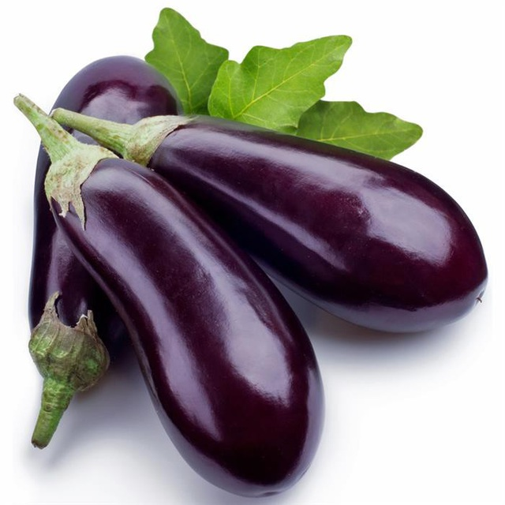
cµ

Slide 9

c¸

Slide 10
ca cµ c¸

Slide 11

2
§äc
c
c | a
c | a
ca
c¸
ca
cµ
c¸

Slide 12

NGHØ GI÷A GIê

Slide 13
ViÕt b¶ng

Slide 14


Slide 15
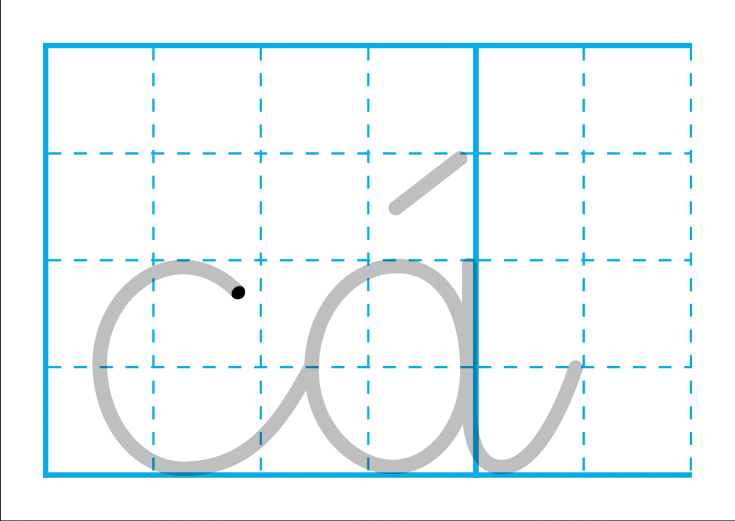

Slide 16
DÆN Dß

